Slide 1

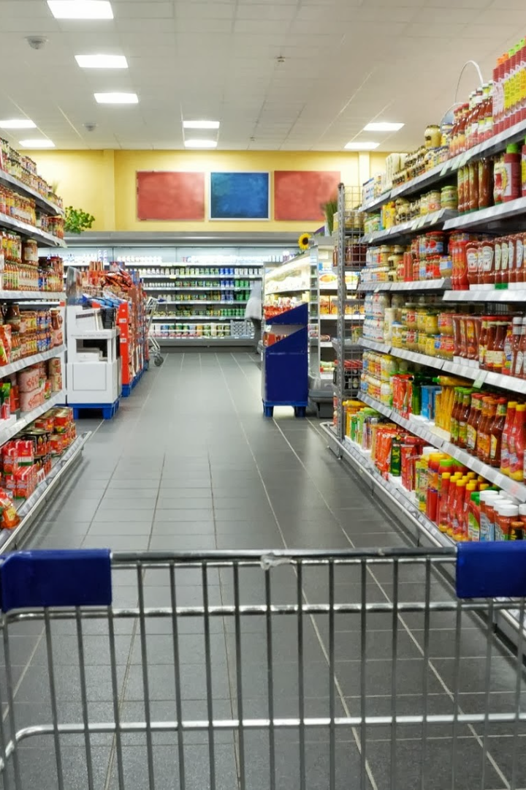


Le Supermarché Informatisé
Un supermarché est un type de magasin de vente au détail qui propose une large gamme de produits alimentaires et non alimentaires. Les supermarchés sont généralement organisés de manière à permettre aux clients de faire leurs achats de manière autonome en se déplaçant à travers les allées et en choisissant les produits qui les intéressent. Un supermarché informatisé intègre des technologies de l'information pour optimiser la gestion des stocks, automatiser les opérations ,améliorer l'expérience client et surtout augmente la sécurité . Cela implique l'utilisation de systèmes informatisés et de logiciels pour rendre les processus plus efficaces et offrir une expérience d'achat plus moderne.
Vous souhaitez ouvrir un supermarché informatisé ? Découvrez comment cette innovation révolutionne le secteur de la vente au détail.
by Brahim Abderassoul Mahamat

Slide 2
Désignation de Votre Produit
La désignation des produits pour un supermarché informatisé nécessite une approche organisée et claire, notamment en intégrant des éléments tels que le nom du produit, la catégorie, la marque, les informations sur l'emballage et les spécifications pertinentes.
Exemple de Désignation :
Nom du Produit : Céréales au Miel Crunchy
Catégorie : Alimentation / Petit-déjeuner
Marque : NutriDelight
Emballage : Boîte de 500g
Spécifications : Ingrédients - Avoine, Miel ; Allergènes - Peut contenir des fruits à coque ; Valeur nutritionnelle - 120 calories par portion.
Cela permet une identification rapide et précise du produit par le client tout en facilitant la gestion des stocks et des commandes.

Slide 3
Analyse de la Concurrence
L'analyse des concurrents est une étape cruciale pour le succès d'un supermarché informatisé. Voici une approche méthodique pour cette analyse :
1. Identification des Concurrents :
2. Profil des Concurrents :
3. Produits et Services
4. Prix et Stratégie de Prix
5. Expérience Client
6. Technologie et Innovation :
7. Positionnement sur le Marché
8. Forces et Faiblesses
9. Opportunités et Menaces
10. Analyse SWOT
L'analyse des concurrents fournit des perspectives cruciales pour affiner votre stratégie commerciale, identifier les opportunités de différenciation, et anticiper les défis potentiels. En comprenant le paysage concurrentiel, vous pouvez ajuster votre proposition de valeur pour mieux répondre aux attentes du marché.

Slide 4
Évolution du Marché
1
Phase de Croissance 📈
Le marché de la vente au détail connaît une croissance significative ces dernières années.
Digitalisation 🌐
2
De plus en plus de consommateurs se tournent vers les achats en ligne et les technologies de pointe.
3
Transition vers l'Informatisé 🖥️
Le supermarché informatisé émerge comme une tendance majeure dans l'industrie.

Slide 5
Les Clients et la Segmentation
Segmentation Géographique 🗺️
Segmentation Démographique 🧑‍🤝‍🧑
Segmentation Comportementale ⚙️
Considérez la localisation géographique de vos clients potentiels, en tenant compte des préférences régionales.
Divisez votre marché en segments basés sur des caractéristiques démographiques telles que l'âge, le sexe, le revenu, la situation familiale, etc.
Explorez les comportements d'achat et les préférences de consommation de vos clients.

Slide 6
Les 4P
Produit Innovant
Prix Stratégique
Nom de Marque : "MBATechSupermarché"
Définissez votre stratégie de prix pour attirer les clients et surpasser la concurrence.
Logo : Un logo moderne et épuré représentant l'intégration de la technologie dans le secteur alimentaire, peut-être avec des éléments tels que des icônes de code-barres stylisées.
Conditionnement : Les produits sont soigneusement conditionnés avec une attention particulière à l'esthétique et à la praticité, favorisant la facilité de stockage et la réduction des déchets.
Étiquetage : Des étiquettes claires et informatives, incorporant des codes-barres ou des technologies RFID pour faciliter la gestion des stocks et les transactions rapides.
Image de Marque : MBATechSupermarché cultive une image de marque moderne, innovante et axée sur la satisfaction client. L'accent est mis sur la technologie, la commodité et la qualité des produits.
Gamme de Produits : MBATechSupermarché propose une large gamme de produits alimentaires et non alimentaires, allant des produits frais aux articles ménagers, avec un engagement envers la qualité, la durabilité et la variété pour répondre aux besoins diversifiés de ses clients.
Distribution Agile
Communication Impactante
La stratégie de distribution pour offrir une commodité maximale est tel que : Réseau de Distribution ,Systèmes de Gestion de la Chaîne d'Approvisionnement ,Livraison à Domicile Agile, Click and Collect (Cliquez et Retirez) ,Partenariats Stratégiques ,Réactivité aux Tendances du Marché, Optimisation des Flux Logistiques, Communication Proactive avec les Clients
La politique de communication pour un supermarché informatisé doit être centrée sur la clarté, l'engagement numérique et la mise en avant des avantages technologiques offerts , voici quelques proposition : Identité Visuelle Cohérente ,Plateforme Numérique Interactive, Réseaux Sociaux Engagés, Contenu Multimédia Attrayant ,Programme de Fidélité Digital, Communication Proactive sur les Innovations, Communication Interne Transparente, Feedback Actif et Réactif , publicité télévisée ….

Slide 7



Stratégie de Développement
Croissance Organique
Acquisitions Stratégiques
Partenariats Clés
Privilégiez une expansion progressive en ouvrant de nouveaux magasins dans des zones clés.
Explorez les opportunités d'acquisition pour augmenter rapidement votre présence sur le marché.
Établissez des collaborations stratégiques pour accélérer la croissance et diversifier l'offre.

Slide 8
Logistique et Fournisseurs
Achats En Gros 📦
Chaîne d'Approvisionnement Agile ⛓️
Innovation Technologique 💡
Négociez des partenariats avec des fournisseurs pour obtenir des produits de qualité à des prix avantageux.
Adoptez des solutions logistiques automatisées pour une gestion efficace des stocks et des approvisionnements.
Assurez vous d'une livraison rapide et fiable grâce à une logistique optimisée.

Slide 9

Lancement du Projet
1
Emplacement Stratégique 📍
Choisissez un emplacement central avec une forte demande et un accès facile.
2
Opportunités de Croissance 📈
Identifiez les régions à fort potentiel de croissance pour l'expansion future.
3
Marketing Localisé 🎯
Utilisez des stratégies de marketing spécifiques à chaque région pour attirer les clients.

Slide 10

Équipe et Recrutement
1
Direction Expérimentée 👔
Embaucher des cadres passionnés et expérimentés pour piloter l'entreprise vers le succès.
Équipe Engagée 🤝
2
Recruter des employés motivés qui partagent ma vision et mes valeurs.
3
Taille Optimale de l'Équipe 📊
Établissement d'une structure organisationnelle adaptée à nos besoins et à votre budget.

Slide 11
Besoin en Matériel et Logiciel
Matériel:
Systèmes d'Étiquetage et de Balayage, Caisses Enregistreuses Informatisées ,Équipement Informatique pour le Personnel et Serveurs et Stockage.
Logiciel :
Systèmes de Gestion des Stocks ,Logiciel de Point de Vente (POS),Applications Mobiles, Applications Mobiles ,Logiciels d'Analyse de Données et Systèmes de Sécurité Informatique.
Le statut juridique de mon future Entreprise
Nous avons décidé d'opter pour le statut juridique de Société à Responsabilité Limitée (SARL) afin de bénéficier des avantages de la responsabilité limitée tout en offrant une structure flexible et adaptée à notre entreprise.
Le financement de l'Entreprise
Notre projet de supermarché informatisé sera financé par une combinaison de fonds propres, d'emprunts bancaires et de partenariats stratégiques. Cette approche diversifiée vise à assurer la stabilité financière tout en permettant une croissance durable et l'implémentation efficace de la technologie nécessaire.

Slide 12
Conclusion
En synthèse, la conception d'un supermarché informatisé repose sur une analyse minutieuse de divers aspects allant de la définition des produits à la stratégie de communication en passant par la gestion des ressources matérielles et logicielles. L'identification claire des clients, la segmentation stratégique du marché, et le positionnement distinctif sont des éléments clés pour créer une expérience client unique et répondre aux évolutions du secteur. La flexibilité, l'innovation, et une communication efficace émergent comme des piliers fondamentaux pour le succès de ce projet, tout en intégrant les dernières avancées technologiques pour optimiser les opérations et anticiper les attentes des consommateurs. En résumé, le supermarché informatisé représente une fusion habile entre la tradition du commerce de détail et les avantages de la révolution numérique, offrant ainsi une perspective prometteuse dans l'évolution du secteur de la distribution.

